Slide 1


打磚塊
組長:c110112103 李承宇
組員:c109112121 張兆賢、c109112107 康佳元

Slide 2
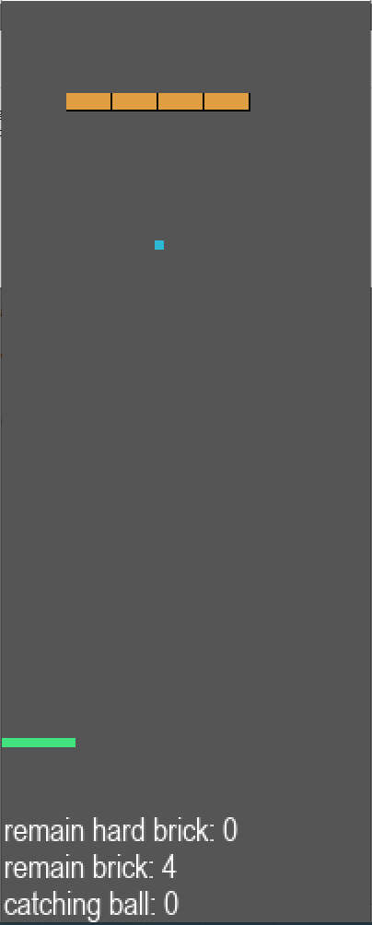
需求
功能:
球拍左移右移。
發球方向。
通關Lv1~Lv20。
預測球的反彈軌跡。
限制:
Window10、11
Python: 3.9 ~3.10
介面大小

Slide 3
遊戲分析
打磚塊
物件
規則
關卡
操作
磚塊
球打磚塊，磚塊消失
球碰到物件或畫面邊緣會反彈
LV1~
LV20
方向鍵左右，
控制球拍擊球
球拍
球低於球拍，
結束遊戲
磚塊打完，
進入下一關
球

Slide 4
分析
外掛
樣本
特徵
演算法遊玩
KNN
Model_test
遊玩數據
訓練
模型
儲存
模型
載入
模型
球拍
左移
球拍
右移
球拍
不動
球的位置
反彈點
球拍
位置
球速
訓練集
測試集
磚塊
球拍

Slide 5
設計 流程
樣本集
會贏喔!
演算法遊玩增加樣本
獲得
新樣本
KNN
使用Model遊玩
訓練
Model

Slide 6
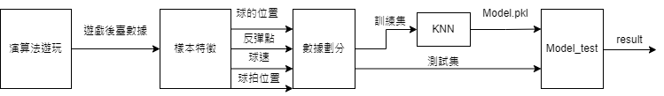
架構圖(上週)

Slide 7
架構圖
演算法遊玩
特徵數據
Model_
test
訓練集
模型檔
讀取樣本特徵
KNN
遊戲後臺數據
辨識結果
特徵數據
測試集
讀取樣本特徵

Slide 8

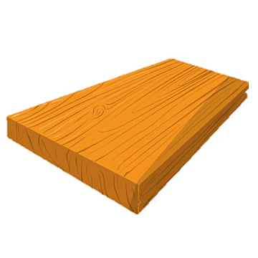
驗證特徵正確與否
後臺數據獲得
監測球的移動位置，計算球的向量改變與否
當改變時，表示球上一幀座標為反彈點
球速
球拍
位置
球的位置
反彈點

Slide 9
時序圖
打磚塊
(遊戲本體)
演算法遊玩
樣本特徵
KNN模型
腳本
遊戲資訊
(球的位置,磚塊位置,遊戲狀態等)
產生遊玩數據
劃分訓練集及測試集
讀取
訓練集&測試集的數據
樣本特徵
訓練模型
儲存模型
KNN模型
遊戲資訊
(球的位置、磚塊位置、遊戲狀態等)
載入模型
預測結果
球拍動作
(左移、右移、不動)

Slide 10
API- update 演算法遊玩
update 演算法遊玩
input | update(self, scene_info, keyboard=[], *args, **kwargs) scene_info 資料類型:dict 敘述:遊戲資訊(球的位置,磚塊位置,遊戲狀態等)
output | command 資料類型:str 敘述:球拍動作(左移,右移,不動)
parameter
function | 使用演算法遊玩產生遊戲數據,並劃分成訓練集及測試集

Slide 11
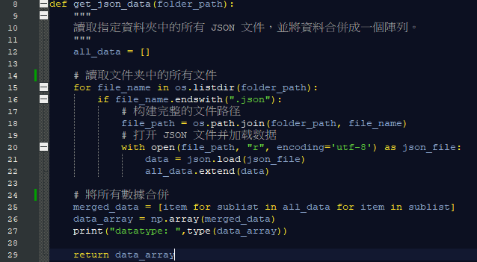
API- get_json_data 讀取樣本特徵
get_json_data 讀取樣本特徵
input | get_json_data(folder_path) folder_path 資料類型:str 敘述:存放後臺數據的資料夾路徑
output | data_array 資料類型:numpy.ndarray 敘述:樣本特徵
parameter
function | 讀取遊玩後產生的後臺數據做為樣本特徵
程式碼

Slide 12
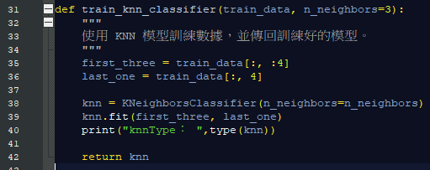
API- train_knn_classifier 訓練KNN模型
train_knn_classifier 訓練KNN模型
input | train_knn_classifier(train_data, n_neighbors=3) train_data 資料類型:numpy.ndarray 敘述:訓練集的樣本特徵
output | knn 資料類型: sklearn.neighbors._classification.KNeighborsClassifie 敘述:訓練好的knn模型
parameter | n_neighbors = 3
function | 使用訓練集的樣本特徵訓練knn模型
程式碼

Slide 13

API- save_model 儲存模型
save_model 儲存模型
input | save_model(model, file_path) model 資料類型:sklearn.neighbors._classification.KNeighborsClassifie 敘述:訓練好的knn模型 file_path 資料類型:str 敘述:儲存模型的路徑
output | knn_model.pkl knn的模型檔
parameter
function | 儲存訓練好的knn模型
程式碼

Slide 14
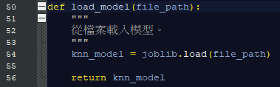
API- load_model 載入模型
load_model(file_path)
input | load_model(file_path) file_path 資料類型:str 敘述:存放knn模型的路徑
output | knn_model 資料類型: sklearn.neighbors._classification.KNeighborsClassifie 敘述: knn模型
parameter
function | 載入訓練好的knn模型檔
程式碼

Slide 15
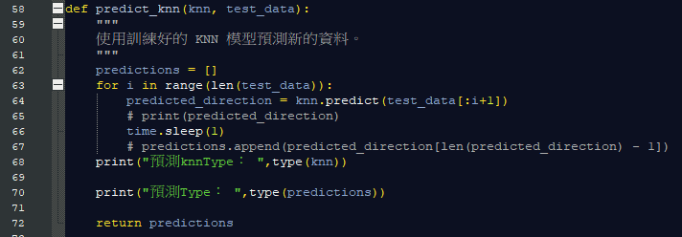
API- predict_knn 預測結果
predict_knn 預測結果
input | predict_knn(knn_model, test_data) knn_model 資料類型:str 敘述:存放後臺數據的資料夾路徑 test_data 資料類型:numpy.ndarray 敘述:測試集的樣本特徵
output | predictions 資料類型:list 敘述:辨識結果
parameter
function | 使用模型對預測集的樣本特徵做辨識
程式碼

Slide 16
驗收
腳本可以自行通關Level1.~Level20.。
能判斷、預測球的路徑軌跡。

Slide 17
補充
#統計數據，x、y軸，x軸為關卡數，y可設定為擊球次數或通關次數
!!下週乒乓球pk、將打磚塊修改成乒乓的地方show出
!!演算法show出

Slide 18
修改乒乓注意事項
確認玩家是p1 or p2
初始球速是每個影格 (±7, ±7)，發球後每 100 影格增加 1
座標系統 (物件座標皆為左上角座標)
螢幕大小 200 x 500
板子 40 x 10
球 5 x 5
障礙物 30 x 20
切球會對球增加”3”
中間會有一個會移動的磚塊(可以定義成兩個敵人)

